Slide 1
Числовые и буквенные выражения. Обобщение.
Учитель математики ГБОУ лицей №144
Калининского района г. Санкт-Петербурга
Ирина Валерьевна Сычева
Математика, 5 класс
УМК Виленкин Н.Я и др.

Slide 2
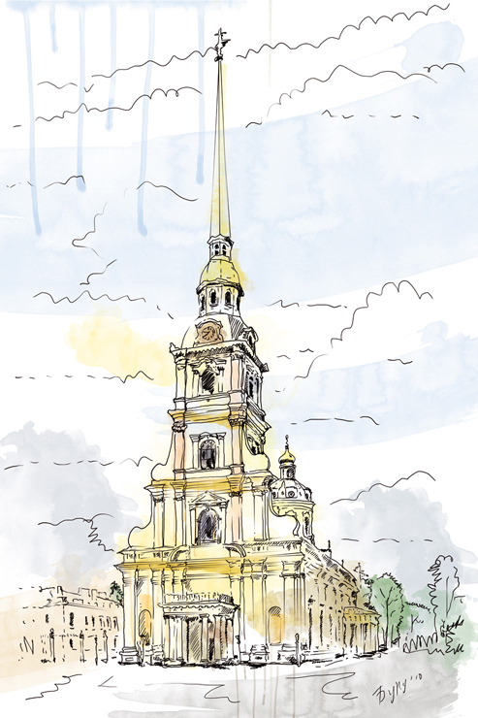
Город Санкт-Петербург был заложен в 1703 году, а главный символ города, каменная колокольня собора Петра и Павла была, построена спустя 20 лет. Составьте выражение, используя которое, можно вычислить – сколько лет ангел на шпиле колокольни «парит» над городом.

Slide 3
2016 – (1703+20)
=293
а – (1703+20)
, где а> 1723
Тема: Числовые и буквенные выражения. Обобщение.

Slide 4
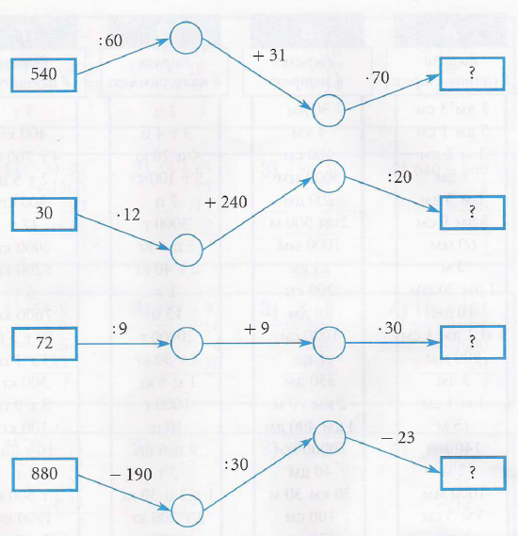
9
2800
40
600
30
360
8
17
510
23
0
690

Slide 5
Составьте выражение для решения задачи, вычислите его.
1. «Почти полтора века назад наш город располагался на 101 острове. Со временем многие реки, протоки, ручьи засыпались. Сейчас в Петербурге 42 острова. Сколько островов исчезло при строительстве улиц?» Проверить
2. «Домик Петра I – первый деревянный дом – простоял с 1703 года 131 год. Потом по указу НиколаяI над ним был сооружён защитный футляр в виде одноэтажного кирпичного дома, который и стоит до сих пор. Составьте выражение, чтобы вычислить сколько лет стоит Петровский домик, укрытый защитным сооружением?» Проверить

Slide 6
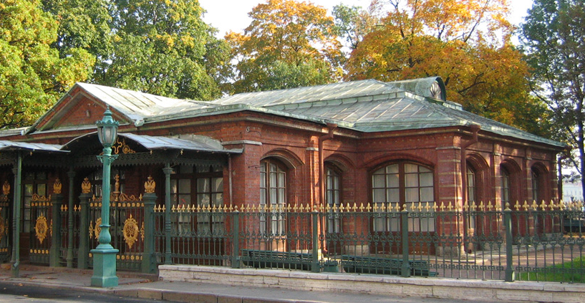
Составьте выражение для решения задачи, вычислите его.
3. Для остекления окон в Домике Петра I применили лунное стекло. Его можно было вырезать лишь небольшими квадратами. 17 рам имели по 25 квадратов лунных стекол, а 5 рам – по 20. Волнистая поверхность не позволяет четко видеть представленный интерьер музея. Для лучшего обозрения 215 стекол убрали. Сколько лунных стекол петровского времени можно сегодня увидеть в окнах Первоначального дворца?

Slide 7
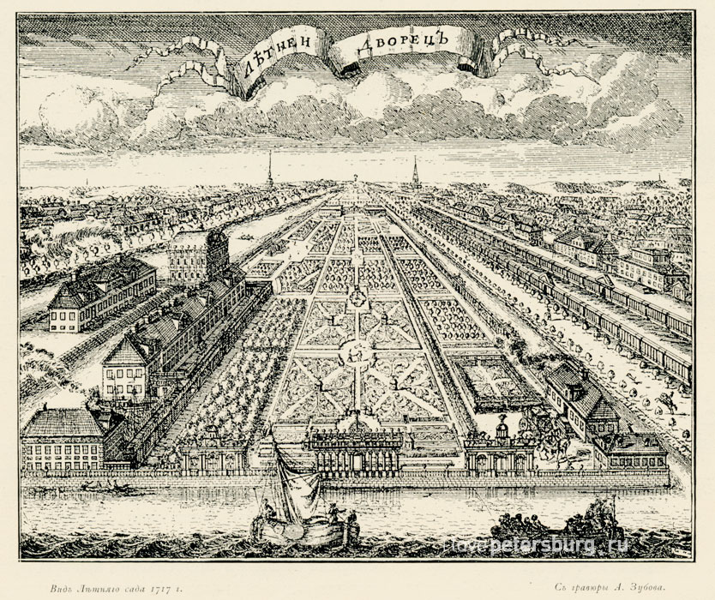
В мае 1704 года по распоряжению Петра I началось создание Летнего сада. сформировалось сразу три Летних сада: Первый Летний сад – парадная часть (от Невы до Поперечного канала), Второй Летний сад – хозяйственная часть (от Поперечного канала до Мойки), и Третий Летний сад (южнее реки Мойки, он простирался почти до Невского проспекта).
Во Втором Летнем саду выращивали яблони, груши, вишни, смородину, на грядах сажали петрушку, морковь, свеклу, огурцы и многое другое. Поэтому при Петре I Летний сад часто именовали «царским огородом».

Slide 8
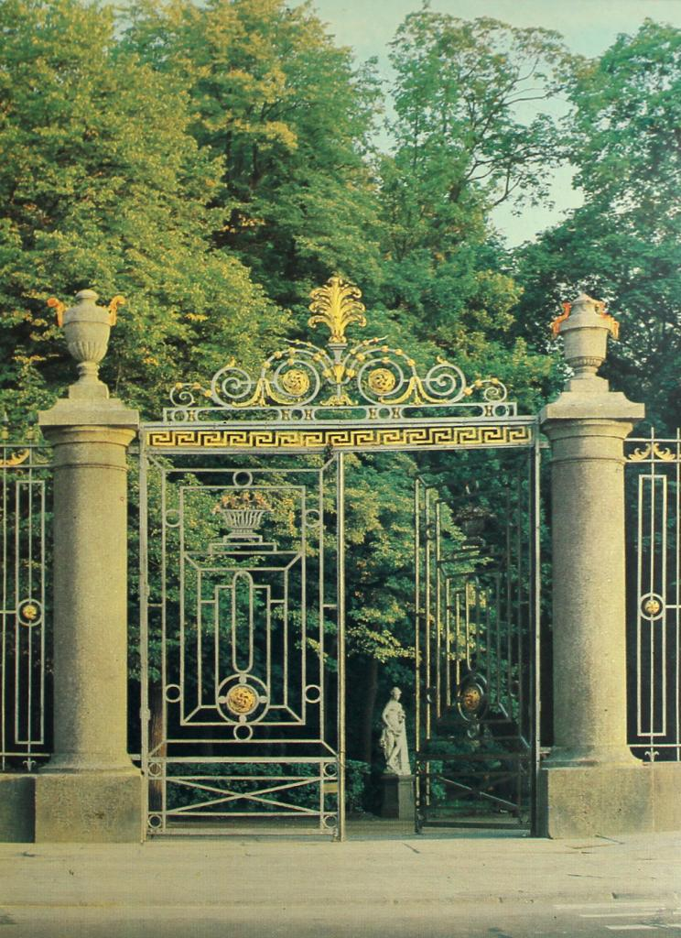
Задача: В Летнем саду вырастили n плодовых саженцев: поровну саженцев яблонь и груш и поровну саженцев вишни и смородины, а остальные саженцы – крыжовник. Вишни вырастили на 76 саженцев больше, чем яблонь, а смородины – 142 кустов. Сколько кустов крыжовника вырастили в Летнем саду? Выразите ответ выражением. Вычислите при n=730
n=950
n=870.

Slide 9
n-(142*2+(142-76)*2)=n-416
При n=730 730-416=314
При n=950 950-416=534
При n=870 870-416=454

Slide 10
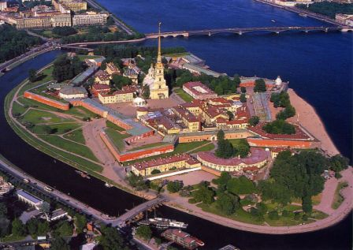
Длина Заячьего острова в 2 раза больше его ширины. Если бы остров был короче на 250 м и на 140 м шире, чем на самом деле, то длина и ширина острова сравнялись бы. Каковы размеры Заячьего острова? (Составьте уравнение).
х+140=2х-250

Slide 11
С. Маршак:
«Пусть каждый день и каждый час Вам новое добудет. Пусть добрым будет ум у вас, и сердце умным будет.»

Slide 12
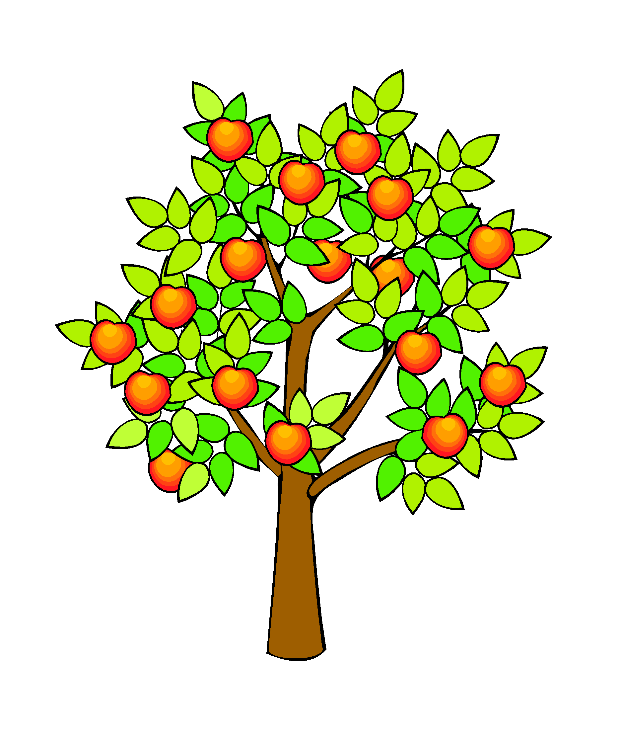


Оцените свой результат на уроке:
Я удовлетворён уроком, урок был полезен для меня, я много и хорошо работал на уроке,
Урок был интересен, я принимал в нём активное участие, урок был в определённой степени полезен для меня, я сумел выполнить ряд заданий
От урока я получил мало, я не очень понимал, о чём идёт речь, к ответу на уроке я был не готов

Slide 13
Домашнее задание:
Задача 1. На изготовление одной малахитовой колонны центрального иконостаса Исаакиевского собора пошло на 4/5 т камня больше, чем на изготовление одной лазуритовой колонны. Составьте выражение для вычисления массы камня, пошедшего на 10 малахитовых и 2 лазуритовые колонны. Решите эту задачу для а=1т200кг, где а – масса камня, необходимого для изготовления лазуритовой колонны.
Задача 2. Александро-Невский монастырь построил дорогу до «першпективы» (Невского проспекта) и особым указом Петра I было установлено, что пешеходы ходят по ней бесплатно, верховой (верхом) платит на 7 копеек меньше пассажира в парной упряжке, а пассажир четверной упряжи платить 30 копеек, что в два раза больше, чем пассажир в парной упряжке. Составьте и решите числовое выражение, позволяющее на сколько проезд всадника по дороге дороже цены на курицу, которая в то время стоила 5 копеек.

Slide 14
101-42=59 острова
Ответ: с карты Санкт-Петербурга исчезло 59 островов
Исчезнувшие острова сейчас являются частями в основном Васильевского, Петровского и Петроградского островов, но и в центральных частях города так же многие водные артерии оказались засыпаны.
Назад

Slide 15
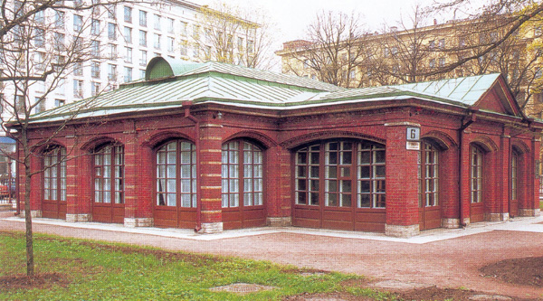
2014-(1703+131)=2014-1834=180 (лет)
Ответ: 180 лет Петровский домик лет укрыт защитным сооружением
Домик Петра I – первая постройка в Санкт-Петербурге, летнее жилище царя Петра I с 1703 по 1708 годы. Небольшое деревянное сооружение площадью 60 м², построено недалеко от Троицкой площади всего за 3 дня с 13 (24) мая по 15 (26) мая. Здесь же и было проведено празднество 16 (27) мая по случаю освоения нового города.
Назад

